Slide 1
СОБЫТИЯ
Сафрыгина З.К.

Slide 2
РАЗДЕЛЫ
Определение
События мыши и фокуса
События клавиатуры

Slide 3
Определение
Событие – это отклик программы на действия пользователя.
События могут быть созданы при помощи языка разметки XAML или прописаны в файле логики на языке c#

Slide 4

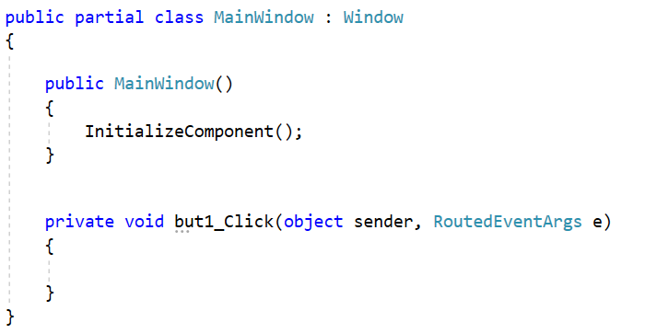
Определение в XAML
События в редакторе XAML прописываются совместно с обычными свойствами элемента.
При создании события подсказчик предложит привязать к элементу уже существующее событие или создать новое.
Для правильного создания события не забывайте указывать имя элемента

Slide 5
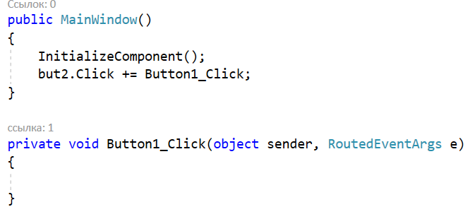
Определение в файле логики
Обработчик добавляется
cразу после InitializeComponent()
Элемент должен быть уже создан в XAML и ему задано имя
.Click – тип события (в данном случае Нажатие на кнопку)
Button1_Click – название обработчика события (можно свое название)
Вот это все пишете самостоятельно

Slide 6
Обработчик
это параметр, в котором находится ссылка на объект вызвавший событие
это специфическая информация, которую потом можно использовать при обработке

Slide 7
РАЗДЕЛЫ
Определение
События мыши и фокуса
События клавиатуры

Slide 8
События мыши / фокуса
Название | Применение
MouseEnter | Возникает при вхождении указателя мыши в пределы границ элемента
MouseLeave | Возникает при покидании указателя мыши пределов границ элемента
MouseDown | Возникает при нажатии кнопкой мыши
MouseUp | Возникает при отпускании кнопки мыши
MouseMove | Возникает при передвижении указателя мыши
Название | Применение
GotFocus | Возникает при получении элементом фокуса
LostFocus | Возникает при потере элементом фокуса

Slide 9
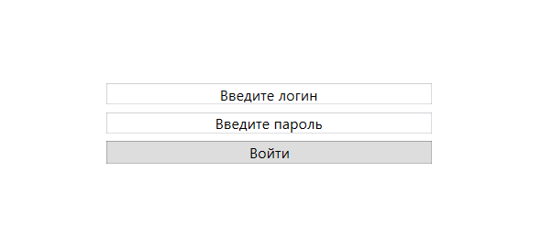
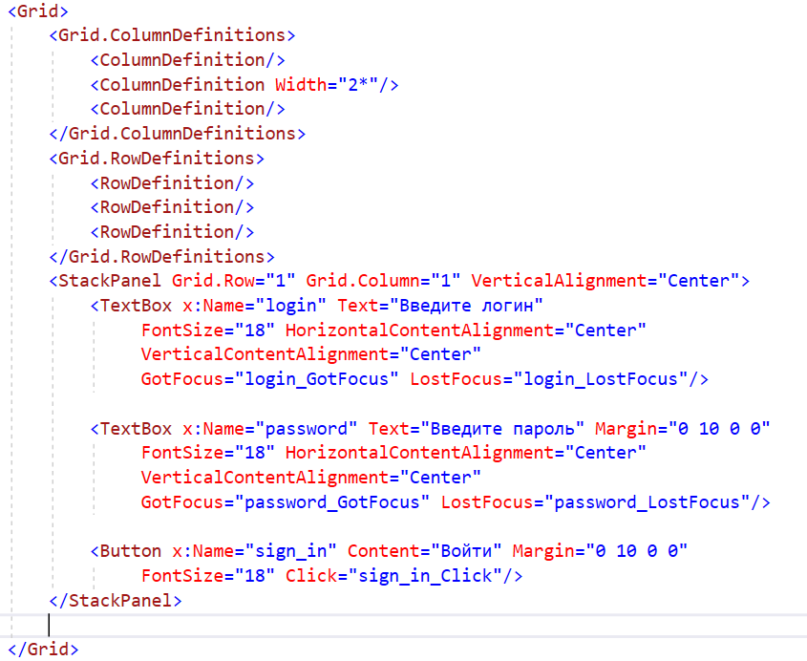
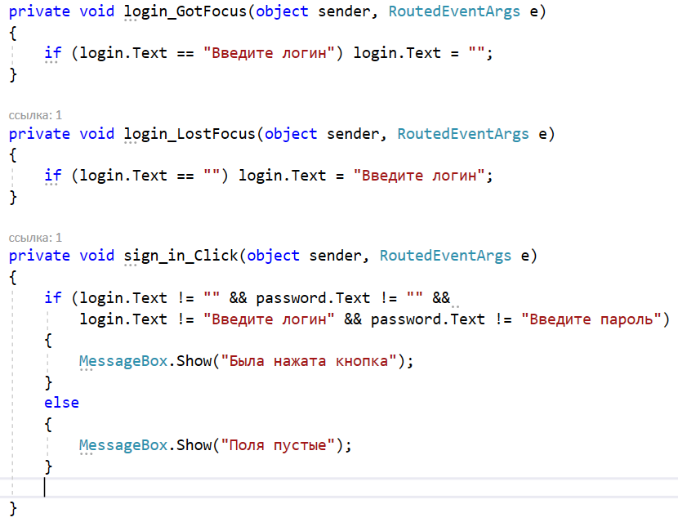
Пример

Slide 10
РАЗДЕЛЫ
Определение
События мыши и фокуса
События клавиатуры

Slide 11
События клавиатуры
Название | Применение
KeyDown | Возникает при нажатии на клавишу
KeyUp | Возникает при освобождении клавиши
PreviewTextInput | Возникает при получении элементом текстового ввода

Slide 12
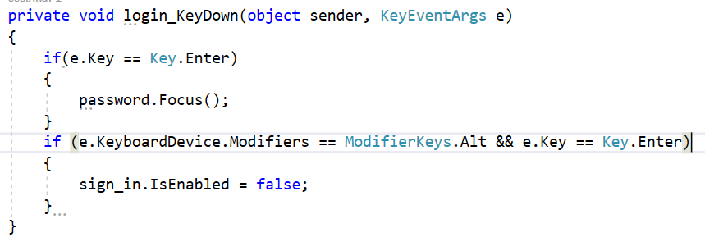
Пример
KeyboardDevice.Modifiers:
Alt
Shift
Ctrl
Если в поле «логин» было нажатие на Enter, фокус передается полю «пароль»
Если было одновременно нажато «Alt + Enter», то кнопка «Войти» становится неактивной

Slide 13
бонус

Slide 14
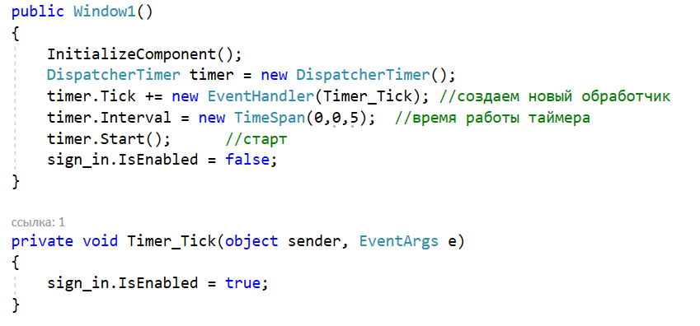
Реализация таймера
using System.Windows.Threading;
Interval – время действия таймера
(часы, минуты, секунды)
Обработчик Timer_Tick – возникает при истечении работы таймера

